Slide 1

Colegio José Joaquín Casas
Joaquín Botello Contreras
Curso: 501
Informática
Julio 8 2021

Slide 2
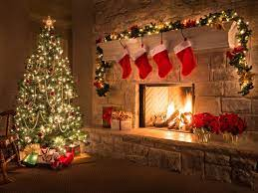
NAVIDAD
La Navidad es una festividad religiosa en la que los cristianos conmemoran el nacimiento de Jesucristo. Se celebra el 25 de diciembre de cada año. De hecho, la palabra Navidad, como tal, procede del latín nativĭtas, nativātis que significa ‘nacimiento’.
El significado de la Navidad, responde a la manifestación de ciertos valores como la solidaridad, la unión, el amor, la paz y la esperanza son más propios de la época de Navidad.

Slide 3
Símbolos de la Navidad
El árbol navideño tiene un significado cristiano aunque su uso se ha
generalizado en personas de distintas creencias. El árbol de Navidad
hace referencia al árbol del Paraíso, al pecado original y a la figura de Jesús como redentor de los pecados, pero también la hoja perenne es un símbolo de la vida eterna.
Los adornos típicos del árbol de Navidad son
La estrella, símbolo de guía, en referencia a la estrella de Belén;
Las bolas, originariamente manzanas, en referencia a las tentaciones;
Guirnaldas y espumillones, símbolo de unidad y alegría;
Luces, originalmente velas, simbolizando la luz de Jesús que ilumina el mundo.

Slide 4
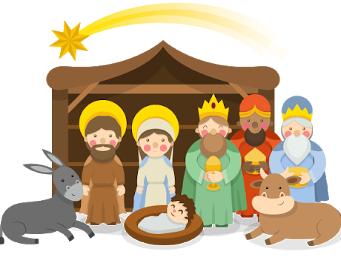
El Pesebre
El pesebre, también conocido como belén o nacimiento, es un símbolo importante de la Navidad, ya que representa la llegada de Jesús al mundo.
Dentro del pesebre, las figuras esenciales son la Virgen María, San José y el Niño Jesús, junto a la mula y el buey. Otras figuras del pesebre son los tres Reyes Magos (Melchor, Gaspar, Baltazar) y los pastores.

